Slide 1
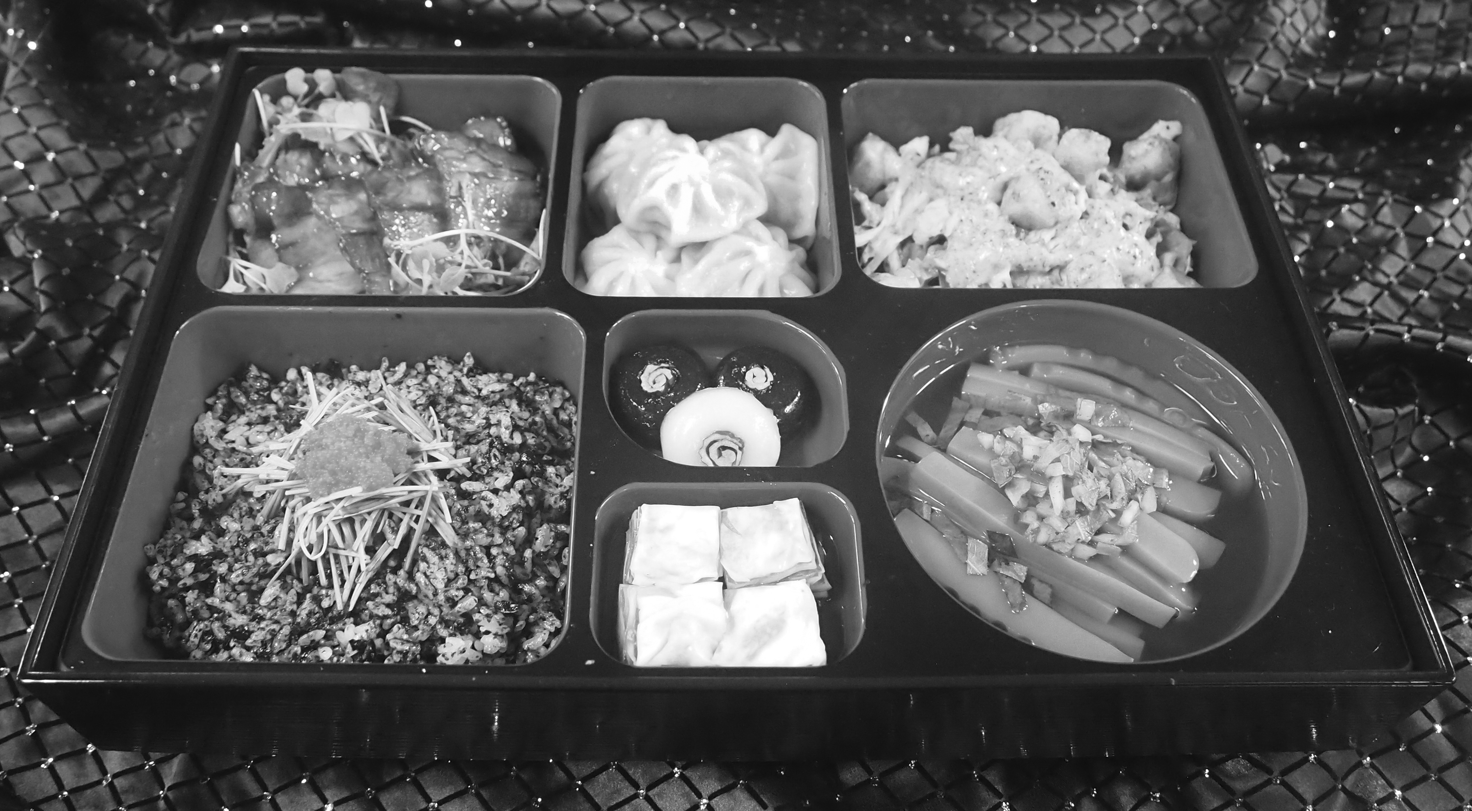
2013 Korea WI-content contest Category: Culinary (hilling lunch box)
출품자 | 김재현(서울영일고등학교 3) / 장종찬(경기 진접고등학교 2)

Slide 2
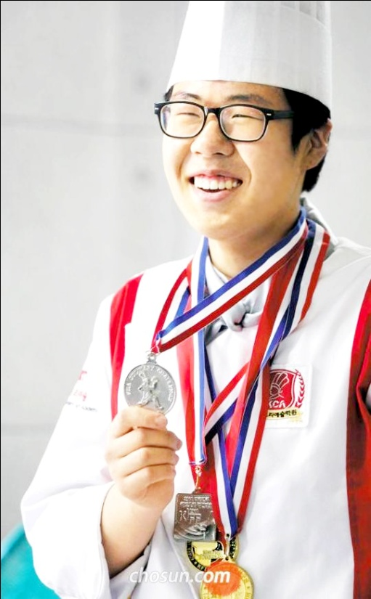
2013 Korea WI-content contest Category: Culinary (hilling lunch box) Consept: 지역 특산물을 살린 컨셉 도시락 (호남선)
출품자 김재현 (서울영일고 3)
장종찬 (경기진접고 2)
소속팀 한국조리예술학원
작성년월일 2013.08.06

Slide 3
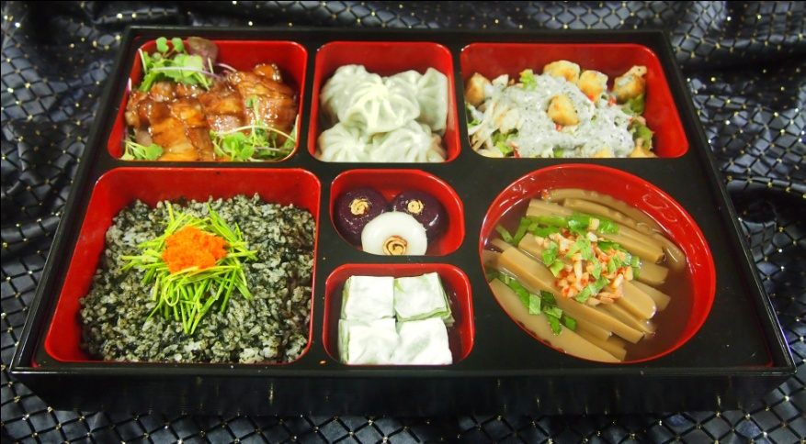
Thema 지역의 특산물을 이용하여 기차 여행중 그 지역의 특성을 미리 알아 볼 수 있도록 컨셉을 잡았으며, 우리 지역의 특산물을 세계화 시킬 수 있도록 메뉴를 구성하였다.
맛으로 멋을 부리다~
한방 삼겹살 찜
(한국식 동파육)
해산물 만두
인삼 초계 샐러드와
흑임자 드레시
김퓨레 성게비빔밥과
부추샐러드
포도와 배 과편
양배추 깻잎
피클
고구마 묵국수
우리는 호남선 (서울출발~목포도착)을 이번 컨셉으로 잡아, 목포, 익산, 대전, 나주, 천안의 특산물을 이용하여 도시락을 구성하였다. 도시락 안에는 다양한 지역특산물을 활용하였으며, 조림, 찜, 절임등의 다양한 조리법을 사용하여 고객에게 지루하지 않는 맛을 느끼게 하려고 노력하였습니다.
특히 지역 특산물 도시락은 호남선 이외에도 경전선, 경부선,전라선 등 다양한 메뉴개발이 가능하여 고객에 입맛에 맞게 선택 해서 골라먹는 재미를 줄 수 있다고 생각합니다.
문서의 제목

Slide 4
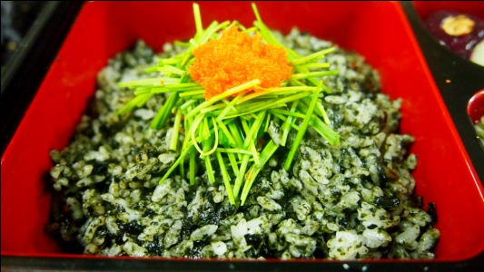
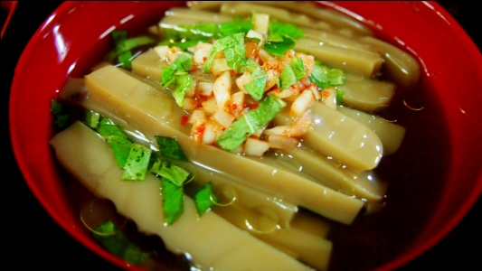
호남선을 타고 맛있는 여행~
맛으로 멋을 부리다~
1 호남선, 경부선등 다양한 철도 루트를 이용하여 도시락 메뉴개발이 가능
2 메뉴 구성
1. 김퓨레 성게비빔밥과 부추샐러드
사용특산물: 목포의 김, 서울의 부추
김퓨레 성게비빔밥은 간편하게 비벼서 조리된 비빔밥이다. 김과 조개육수를 이용하여 퓨레를 만들어 흰쌀밥
과 함께 섞어주고, 좁쌀튀김, 부추샐러드, 성게등의 다양한 식자재를 곁들여 완성한다.
2. 고구마 묵국수
사용특산물: 익산의 고구마
전라북도 익산의 지역 특산물인 고구마는 전국 3대 고구마 생산지이다. 익산의 황토흙에서 자란 고구마는 병충해에 강하고 맛과 영향이 뛰어나기로 유명하다. 이런 고구마를 이용하여 도토리묵밥과 같이 고구마 묵국수를 만들었다. 도시락의 특성상 뜨거운 국보다는 이렇듯 차가운 국물이 더 잘 어울린다고 생각한다.
본문내용의 글자간격
이 문서의 글자간격은 좁게 0.3pt 입니다.
상황에 따라 조절하실 수 있습니다.

Slide 5
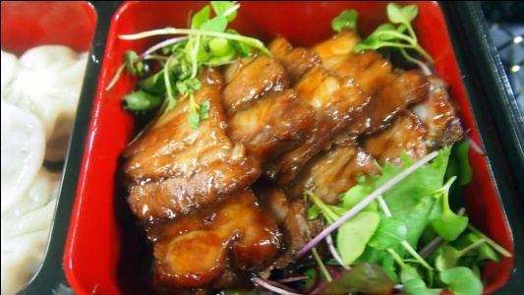
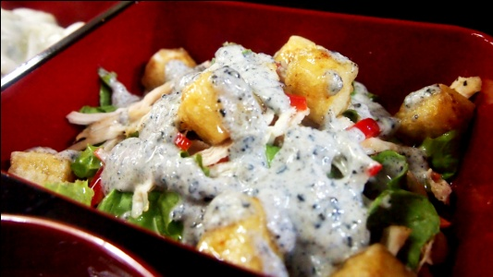
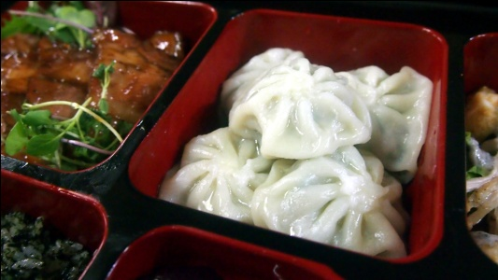
호남선을 타고 맛있는 여행~
맛으로 멋을 부리다~
1 호남선, 경부선등 다양한 철도 루트를 이용하여 도시락 메뉴개발이 가능
2 메뉴 구성
3. 동파육을 한국식으로 재해석한 한방 삼겹살 찜
사용특산물: 천안의 돼지고기
호두과자로 유명한 천안은 축산물인 돼지도 유명하다. 천안의 돼지고기 삼겹살을 한방 약재를
넣은 간장 소스에 푹 삶아서 부드러운 고기맛을 주었다.
4. 인삼향의 초계샐러드
사용특산물: 금산의 인삼
인삼과 닭가슴살을 이용해 가장 한국적인 샐러드를 만들었다.
인삼향의 살짜금 도는 닭가슴살 샐러드에 우리내 흑임자를 갈아 만든 드레싱을 곁들이면 달콤하면서도
고소한 맛이 일품인 샐러드가 완성된다.
5. 해물만두
사용특산물: 목포의 해산물
항구 도시로 유명한 목포의 다양한 식자재를 이용하여 만두를 만들었다.

Slide 6
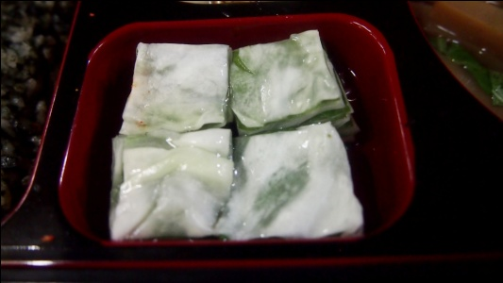
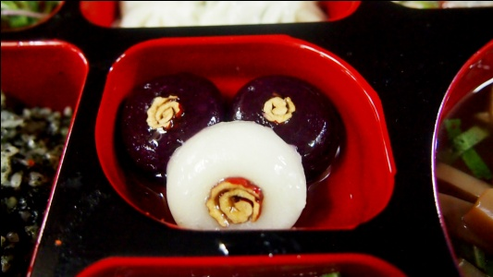
호남선을 타고 맛있는 여행~
맛으로 멋을 부리다~
1 호남선, 경부선등 다양한 철도 루트를 이용하여 도시락 메뉴개발이 가능
2 메뉴 구성
6. 깻잎 향의 양배추 피클
기존 배추김치만들 고집하지 않고, 외국인도 부담없이 먹을 수 있는 한국식 피클을 만들었다.
절인 양배추 사이에 켜켜이 들어간 깻잎으로 향을 감돌게 하였고, 새콤,달콤한 피클쥬스로
깔끔하게 입을 가실 수 있는 김치대용 피클이다.
7. 포도와 배를 이용한 과편
사용특산물: 나주 배와 포도
나주 지역의 특산물은 다연 배와 포도이다. 배와 포도를 이용하여 직접 즙을 만들어 추출하고,
녹말 전분을 이용하여 과편을 만들었다. 가장 한국스런 디저트임이 분명하다.
마무리:
우리나라 사람들이 아직 잘 모르는 지역의 특산물을 주로 활용한 도시락을 구성하였다.
그래서 여러 지방의 특산물에 관심을 가지고, 우리나라 식재료를 이용하자는 취지도 함께 담았다.
그러면서 외국인이 기차를 탑승해서 도시락을 먹었을 때 거부감을 주지 않도록 서양식 조리법을 응용하였다.

